Slide 1
Projet 5 Openclassrooms : Utilisez les données publiques de l'OpenFoodFacts
Document (PowerPoint) de la synthèse du dossier de conception fonctionnelle et technique, ainsi que du dossier d'exploitation et du PV de livraison finale
Github : https://github.com/Maximedu13/Utilisez-les-donn-es-publiques-de-l-OpenFoodFacts
Trello : https://trello.com/b/Vha6EnVx/p5ocuse-openfoodfacts-public-data

Slide 2
Sommaire

Slide 3
I. Démarche choisie

Slide 5
II. Choix des algorithmes

Slide 7
III. Difficultés rencontrées et solutions trouvées

Slide 8
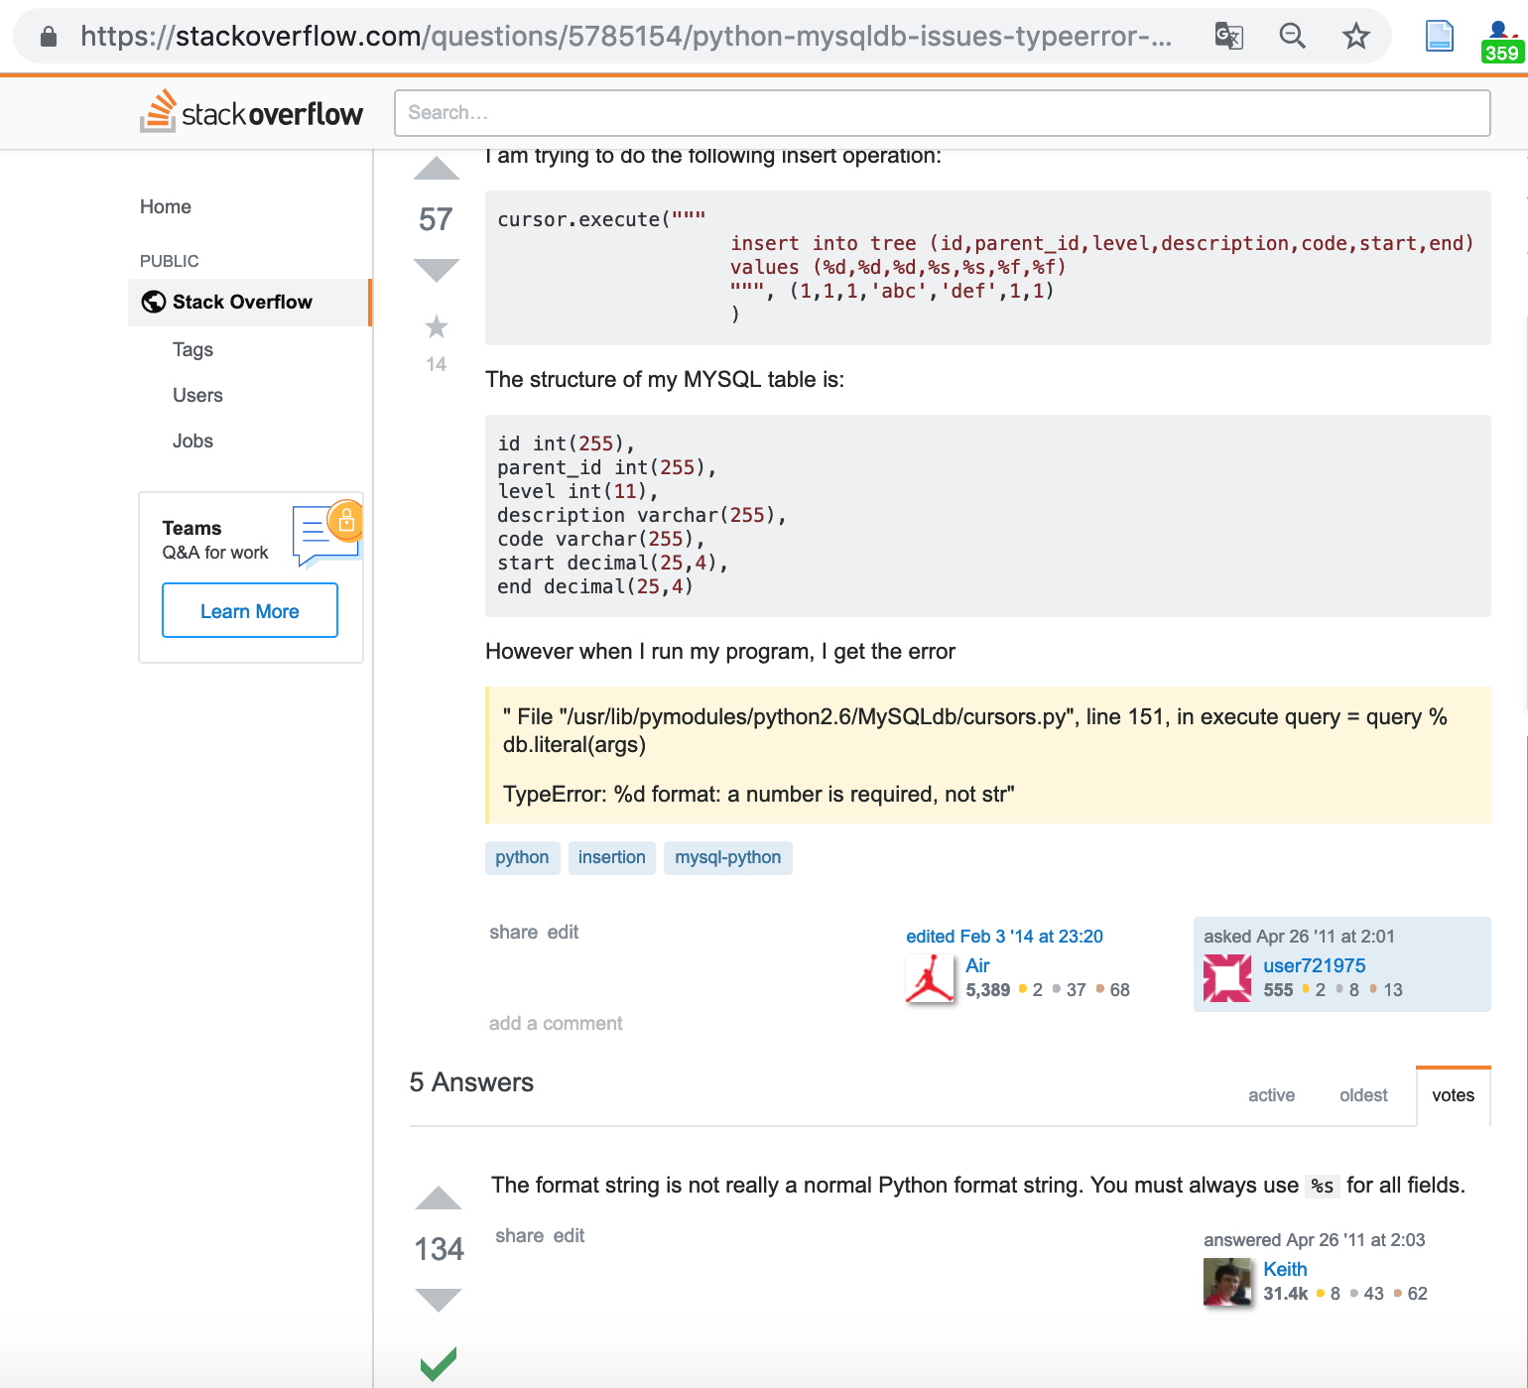
%i format: a number is required, not str
%s
%i
%f
✅
❌
❌
query_insert_all_products = ("INSERT INTO {table} ({f1}, {f2}, {f3}, {f4}, {f5}, {f6}, {f7}, {f8}, {f9}, {f10}, {f11}, {f12}, {f13}) values (%s, %s, %s, %s, %s, %s, %s, %s, %s, %s, %s, %s, %s)")

Slide 9
#1451 - Cannot delete or update a parent row: a foreign key constraint fails
ON UPDATE
CASCADE

Slide 10
NameError: name 'choice_second_level' is not defined

